Slide 1

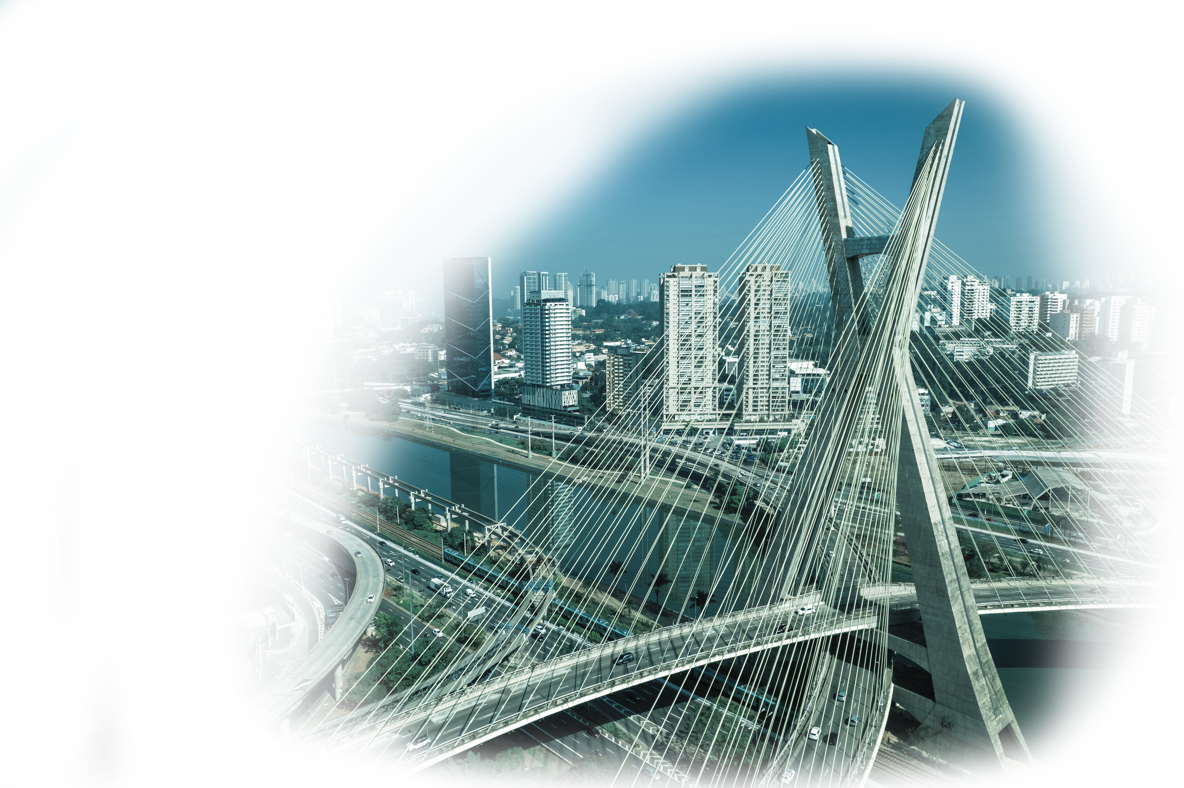


IA e Smart Contracts na Atividade Notarial
LORRUANE MATUSZEWSKI BIZO

Slide 2


Instituição x players
Notas é Instituição econômica.

Slide 3
Cartórios = Seguro coletivo
Cartórios representam um seguro coletivo.
Ugo Mattei: Title insurance – seguros americanos só garante até um certo ponto.
IA e fuga de responsabilidade: Século XIX, Inglaterra. Caso do Livreiro Richard Carlile.

Slide 4
Riscos de uso da tecnologia sem fiscalização
Riscos - desvios na bybit em fevereiro. Segunda maior exchange de criptomoedas do mundo.
Mais de 1 bilhão de dólares desviados na Ethereum.

Slide 5
Riscos de uso de tecnologia sem fiscalização
Lavagem de dinheiro e terrorismo: Receita Federal, um dos órgãos que integram a megaoperação nacional Combate à lavagem de dinheiro e terrorismo.
Matéria dessa semana Fundos de investimentos (multimercado e imobiliários), com patrimônio de R$ 30 bilhões, controlados pelo PCC.
Fundos de investimentos foram utilizados como estruturas de ocultação de patrimônio, afirmaram os auditores federais.

Slide 6
Riscos de uso de tecnologia sem fiscalização
Vieses cognitivos - Em 2018, a cientista da computação Joy Buolamwini, pesquisadora do (MIT), testou três programas de reconhecimento facial desenvolvidos por grandes empresas de tecnologia.
Desafiados a identificar os rostos de homens brancos, os três programas alcançaram margens de erro de, no máximo, 0,8%. Entre mulheres de pele escura, porém, a taxa de falha foi muito maior: 20% em um dos softwares e 34% nos outros dois.
O resultado do estudo colocou em xeque as afirmações dos próprios fabricantes: um deles assegurava que a acuracidade do programa era de 97%. Mas, descobriu-se depois, os dados utilizados para alimentar o algoritmo do produto partiram de homens, em 77% dos casos, e brancos, em 83% da amostragem.

Slide 7
IA como substituição de Instituições
Não há nada tão inútil quanto fazer eficientemente o que não deveria ser feito.
Peter Drucker.

Slide 8
OBRIGADA!

